Slide 1
Domingo
Divina Liturgia
11:00
Lunes
Los Milagros de Jesús
20:00
Martes
Vísperas, Oración y Responso
20:00
Miércoles
Pregúntele al Padre Francisco
20:00
Jueves
Oración de Sanación Física y Espiritual
20:00
Viernes
El Tesoro Revelado Contingencia y Espiritualidad
20:00
En Facebook y en Youtube – Además vea www.iglesiaortodoxa.cl y www.corpsanignacio.com

Slide 2
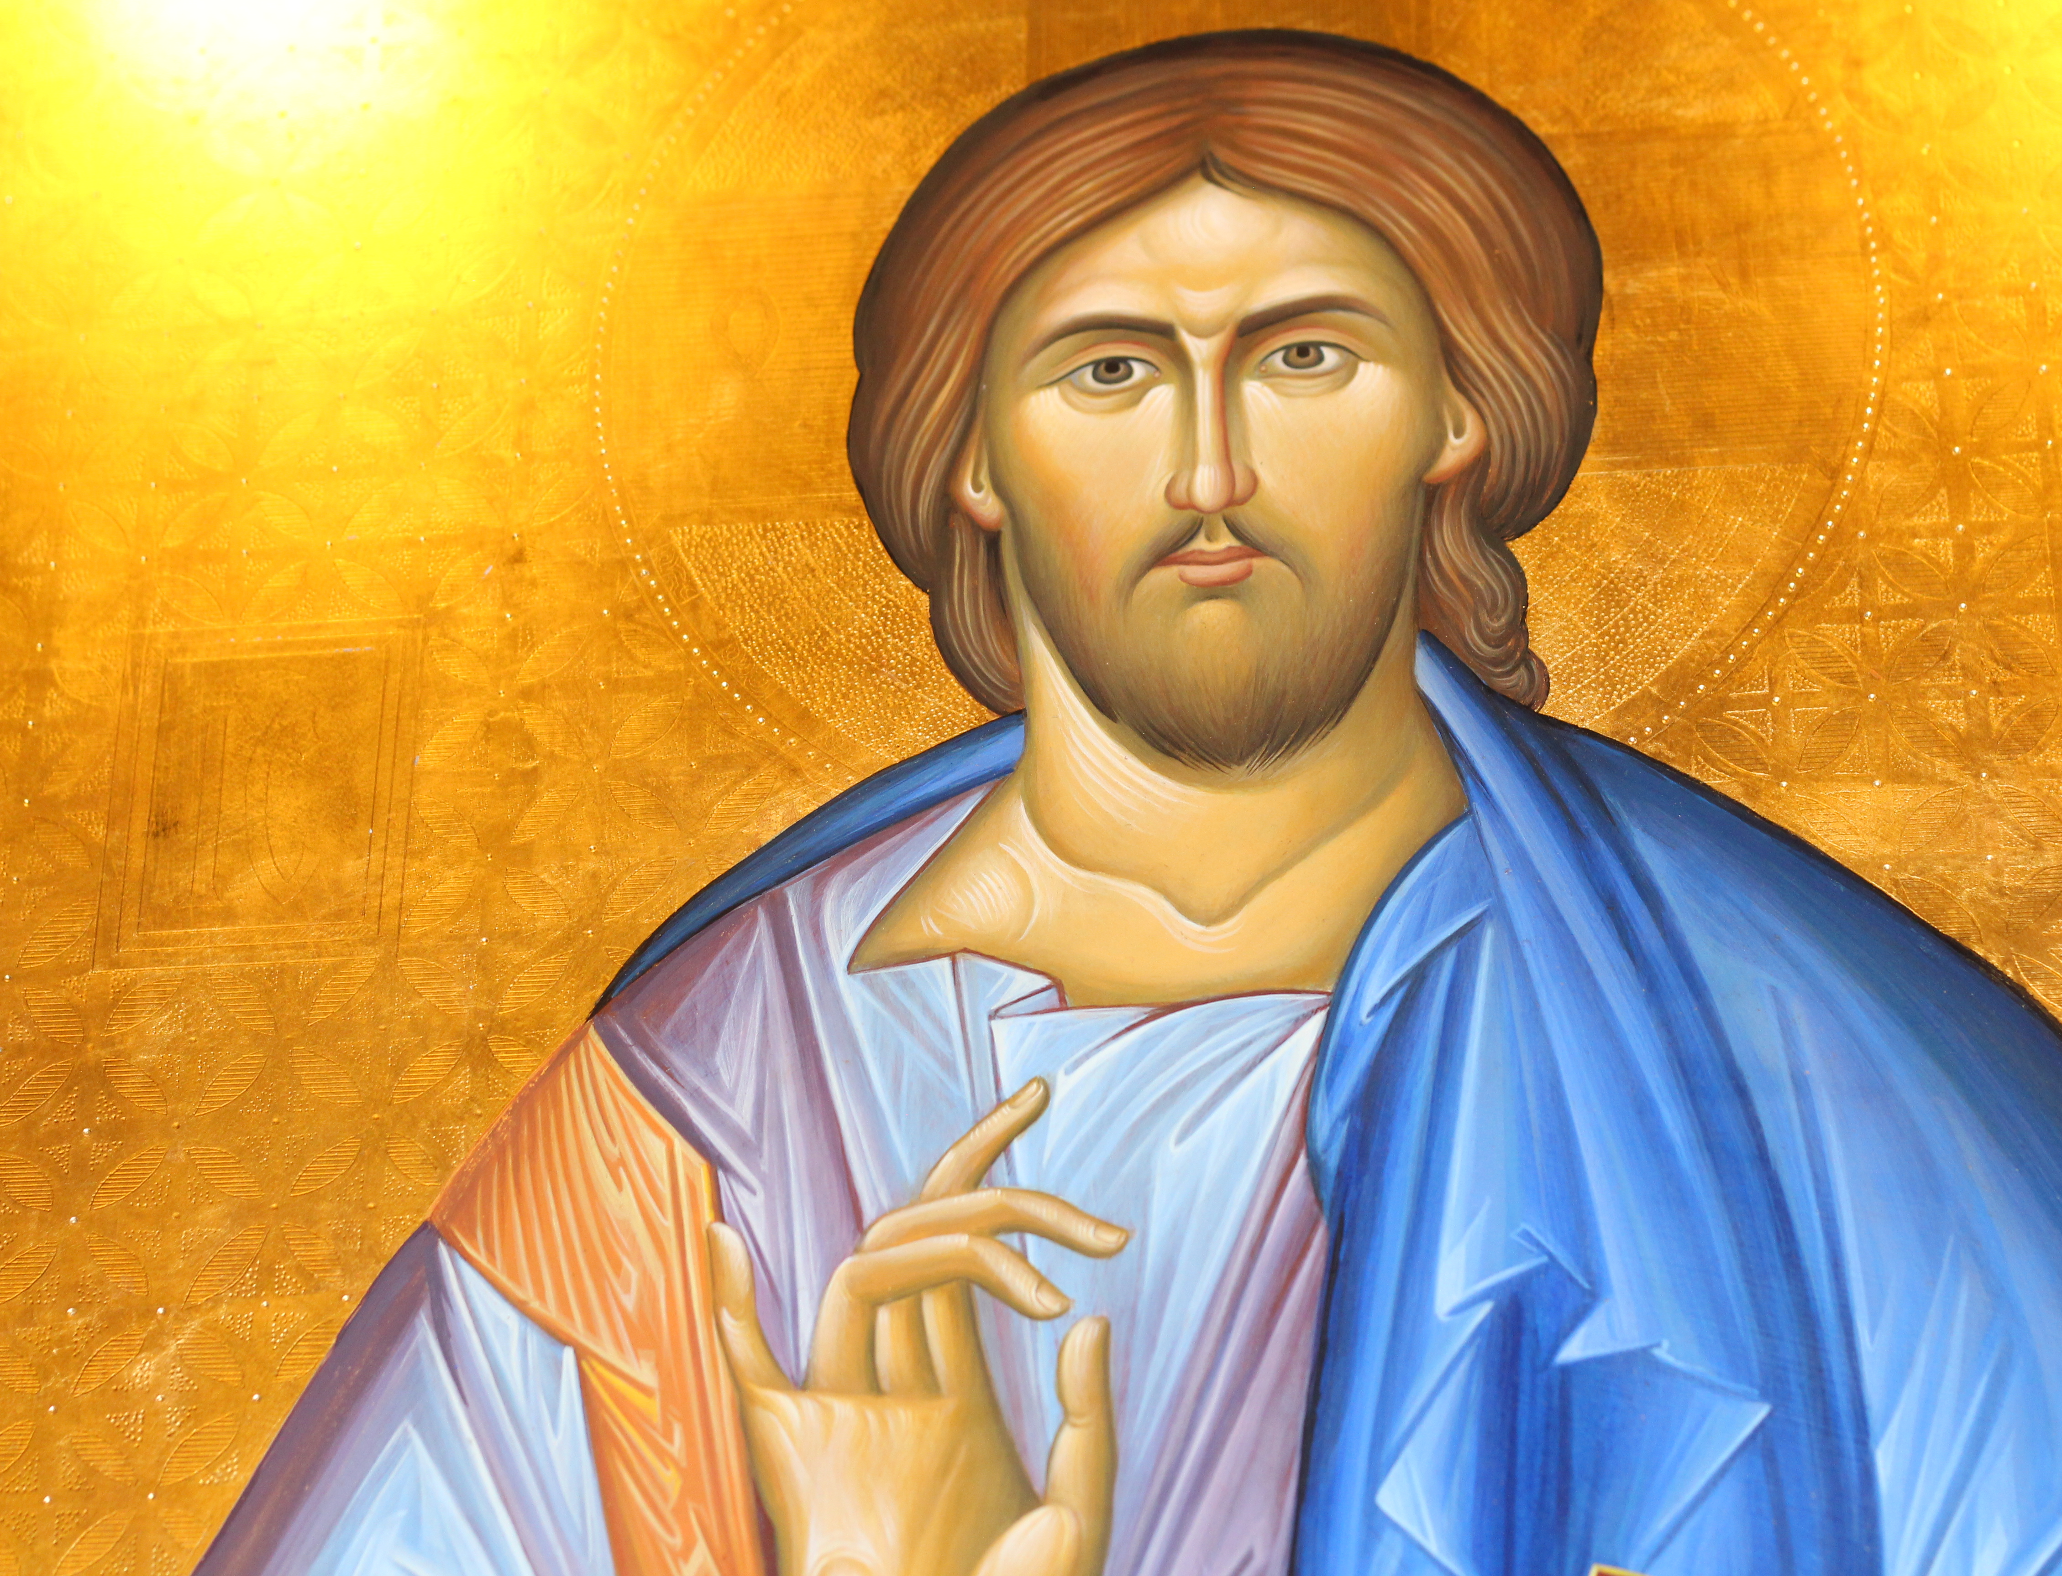
ANTES DEL ESTUDIO
¡Oh Señor, infinitamente bondadoso! Envía sobre nosotros la Gracia de tu espíritu santo, que otorga y fortalece nuestras fuerzas espirituales a fin de que, aplicándonos en la enseñanza propuesta crezcamos para tu gloria, ¡Oh, creador nuestro! Y para ser útiles también a nuestra iglesia y nuestro país.

Slide 3
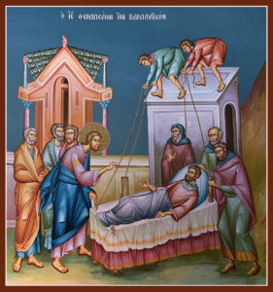
LA SANACIÓN DEL PARALÍTICO
LOS MILAGROS DE JESÚS
MARCOS 2:1-12 * Mateo 9:1-8 * lucas 5:17-26
CLASE 01/10 – 14/09/2020
Padre FRANCISCO SALVADOR

Slide 4
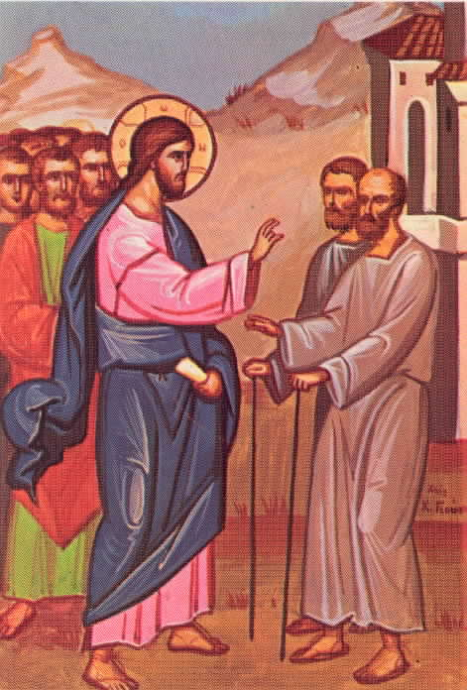
LA SANACIÓN DE DOS CIEGOS y UN ENDEMONIADO
LOS MILAGROS DE JESÚS
Mateo 9:27-35
CLASE 02/10 – 21/09/2020
Padre FRANCISCO SALVADOR

Slide 5
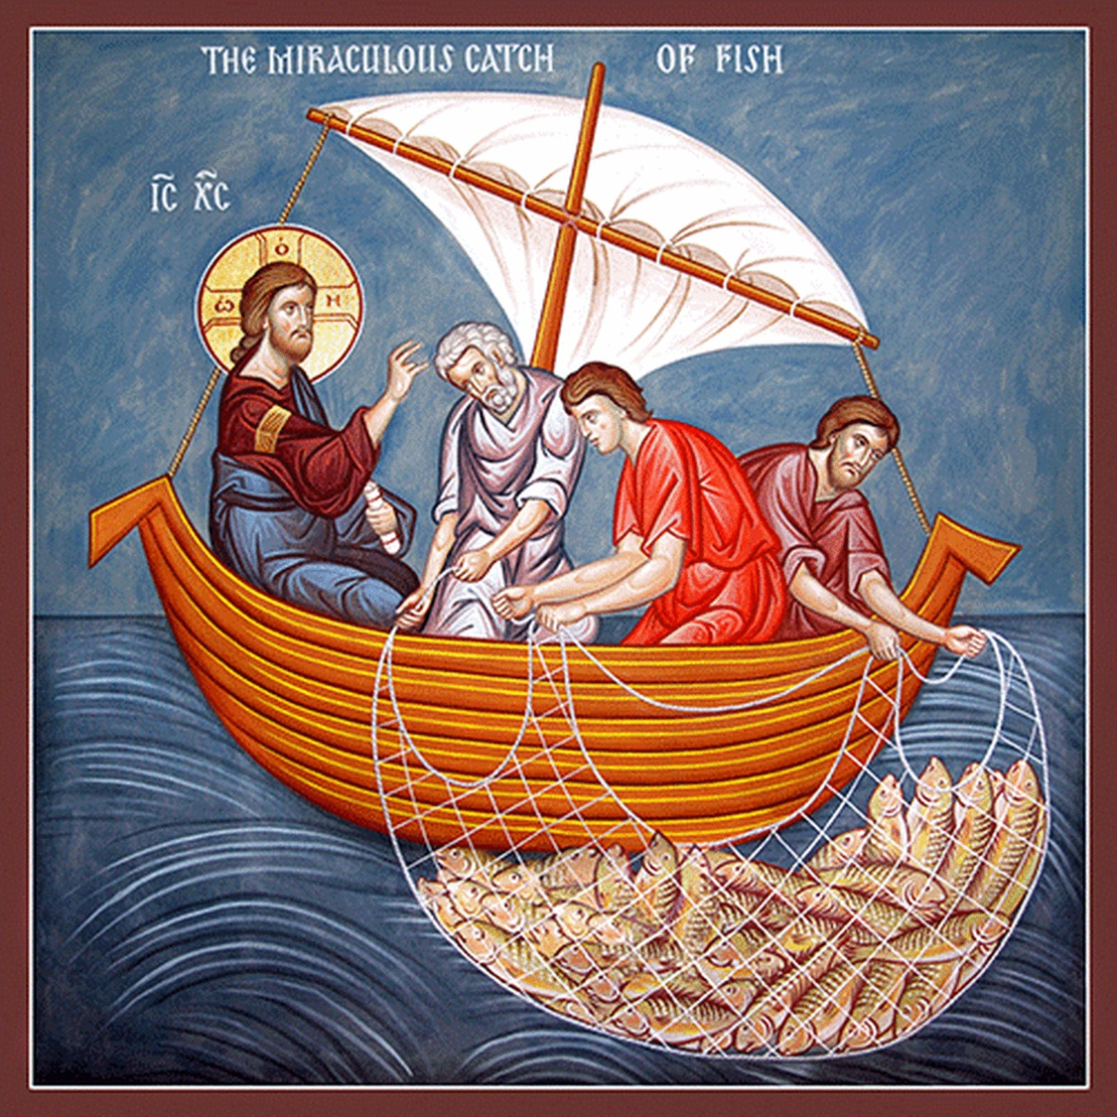
LA PESCA MILAGROSA
LOS MILAGROS DE JESÚS
Lucas 5:1-11
CLASE 03/10 – 28/09/2020
Padre FRANCISCO SALVADOR

Slide 6
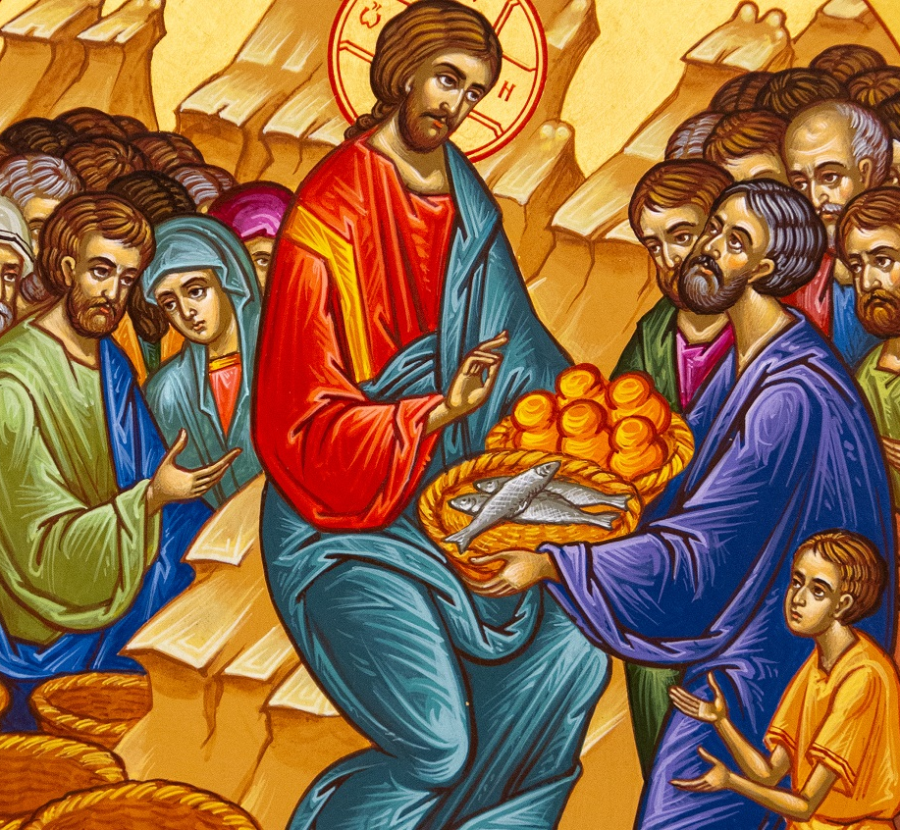
LA MULTIPLICACIÓN DE LOS PANES Y LOS PECES
LOS MILAGROS DE JESÚS
Mateo14:13-21 Marcos 6:30-44
Lucas 9:10-17 Juan 6:1-15
CLASE 04/10 – 05/10/2020
Padre FRANCISCO SALVADOR

Slide 7
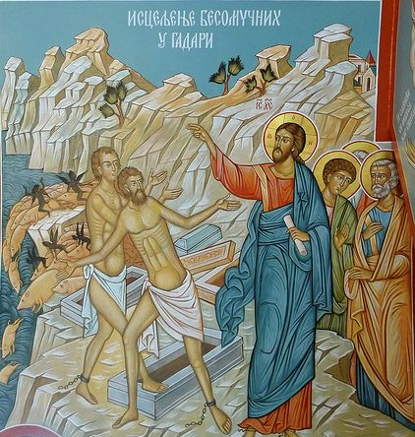
EL Exorcismo de los Gadarenos
LOS MILAGROS DE JESÚS
Marcos 5: 1-20; Mateo 8: 28-34; Lucas 8: 26-39
CLASE 05/10 – 12/10/2020
Padre FRANCISCO SALVADOR

Slide 8
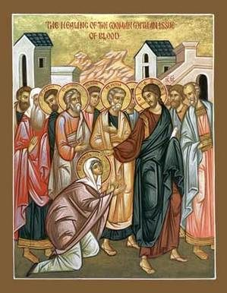
La Curación de la Mujer con Flujo de Sangre y la Resurrección de la Hija de Jairo
LOS MILAGROS DE JESÚS
Lucas 8:40-56 - Mateo 9:18-26 - Marcos 5:21-43
CLASE 06/10 – 19/10/2020
Padre FRANCISCO SALVADOR

Slide 9
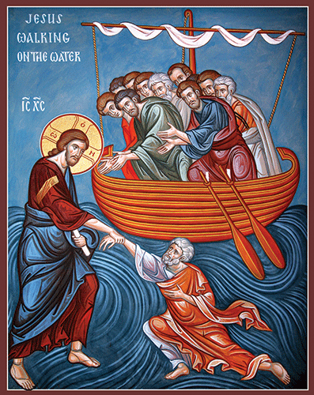
Jesús Camina sobre el MAR
LOS MILAGROS DE JESÚS
Mateo 14: 22-34 Marcos 6:45-52 Juan 6:15-21
CLASE 07/10 – 26/10/2020
Padre FRANCISCO SALVADOR

Slide 10
Jesús Camina sobre el MAR
LOS MILAGROS DE JESÚS
Mateo 14: 22-34 Marcos 6:45-52 Juan 6:15-21
CLASE 07/10 – 26/10/2020
Padre FRANCISCO SALVADOR

Slide 11
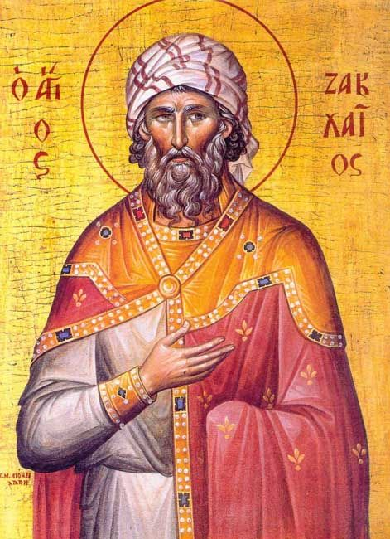
La Conversión de San Zaqueo el Publicano
LOS MILAGROS DE JESÚS
Lucas 19:1-10
CLASE 08/10 – 2/11/2020
Padre FRANCISCO SALVADOR

Slide 12
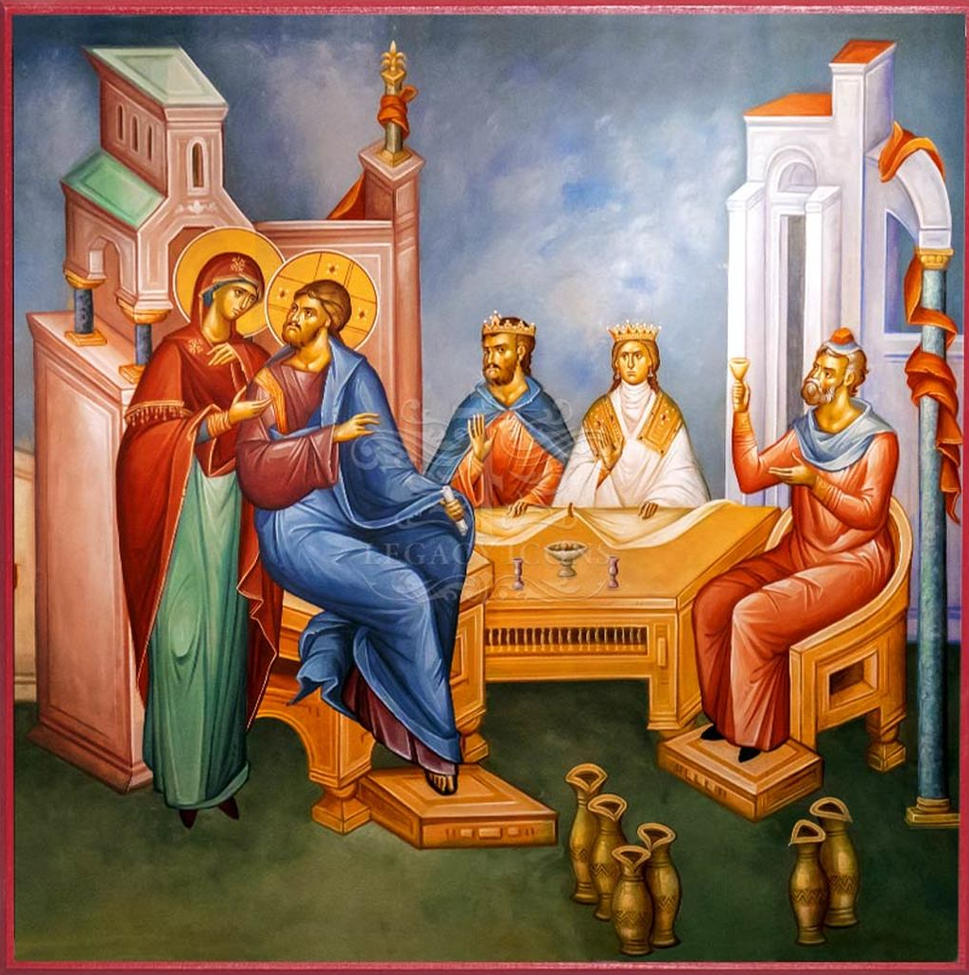
Las Bodas en Caná de Galilea – El Agua en Vino
LOS MILAGROS DE JESÚS
Juan 2:1-11
CLASE 09/10 – 9/11/2020
Padre FRANCISCO SALVADOR

Slide 13
Clasificación 4 grupos
Exorcismos
7
Curaciones
17
Resurrección
4
Control sobre la naturaleza
10

Slide 14
Lectura del santo Evangelio según San Juan 2:1-11
1 Al tercer día se celebró una boda en Caná de Galilea, y estaba allí la madre de Jesús.
2 Y fue invitado también Jesús con sus discípulos a la boda.
3 Y como faltó el vino, la madre de Jesús le dijo: —No tienen vino.
4 Jesús le dijo: —¿Qué tiene que ver eso conmigo y contigo, mujer? Todavía no ha llegado mi hora.
5 Su madre les dijo a los que servían:—Hagan todo lo que él les diga.
6 Había allí seis tinajas de piedra para agua, de acuerdo con los ritos de los judíos para la purificación. En cada una de ellas cabían de cuarenta a setenta y cuatro litros.
7 Jesús les dijo:—Llenen de agua las tinajas. Y las llenaron hasta el borde.
8 Luego les dijo:—Saquen ahora y llévenlo al encargado del banquete. Se lo llevaron;
9 y cuando el encargado del banquete probó el agua ya hecha vino (y no sabía de dónde venía aunque los sirvientes que habían sacado el agua sí lo sabían), llamó al novio
10 y le dijo: —Todo hombre sirve primero el buen vino y, cuando ya han tomado bastante, entonces saca el inferior. Pero tú has guardado el buen vino hasta ahora.
11 Esta fue la primera de las señales que hizo Jesús en Caná de Galilea, y manifestó su gloria y sus discípulos creyeron en él.

Slide 15
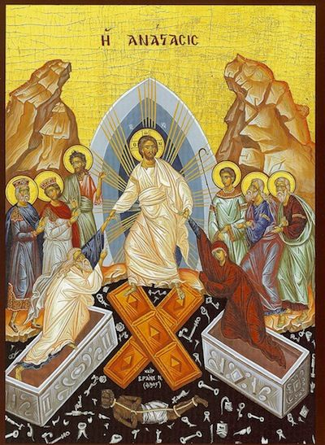
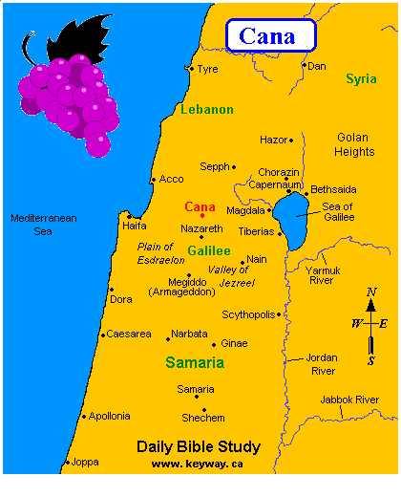
1 Al tercer día se celebró una boda en Caná de Galilea.
Por que ese Comienzo…
Al tercer día de que…
Es un paralelo con la resurrección.

Slide 16
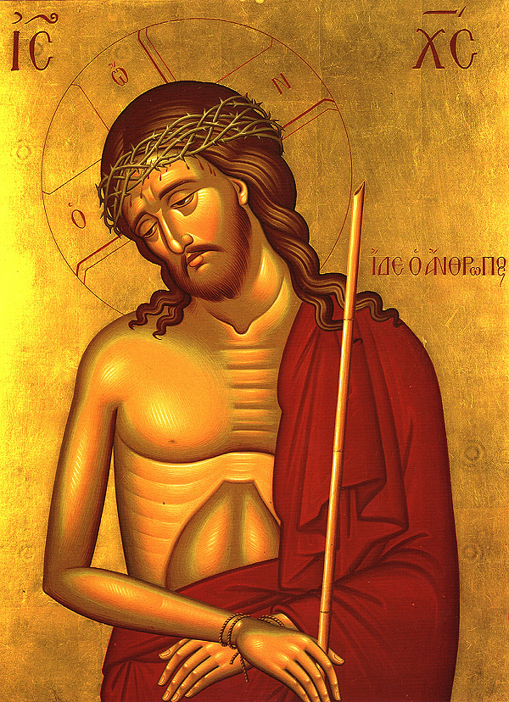
Caná – Galilea
Lugar de gentiles.
Pueblo Común.
Es el primer milagro público de Jesús.
Caná : Lugar de Cañas

Slide 17
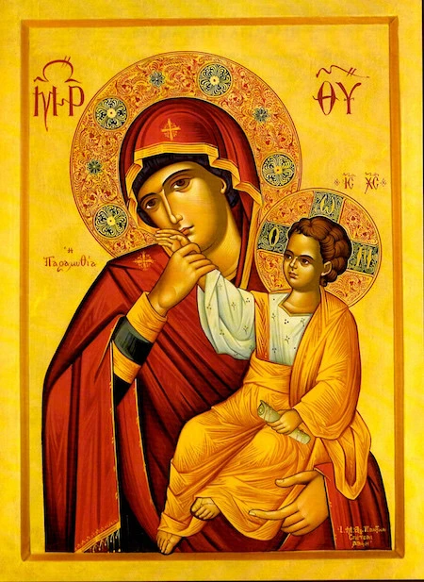
y estaba allí la madre de Jesús.
Su Madre lo acompaña SIEMPRE que puede.
Gran Cercanía.
Ella lo conoce desde antes de nacer.
Lo conoce como Hijo pero también como su Señor.
Si bien es su primer milagro PUBLICO ella debió ver otros milagros antes.

Slide 18
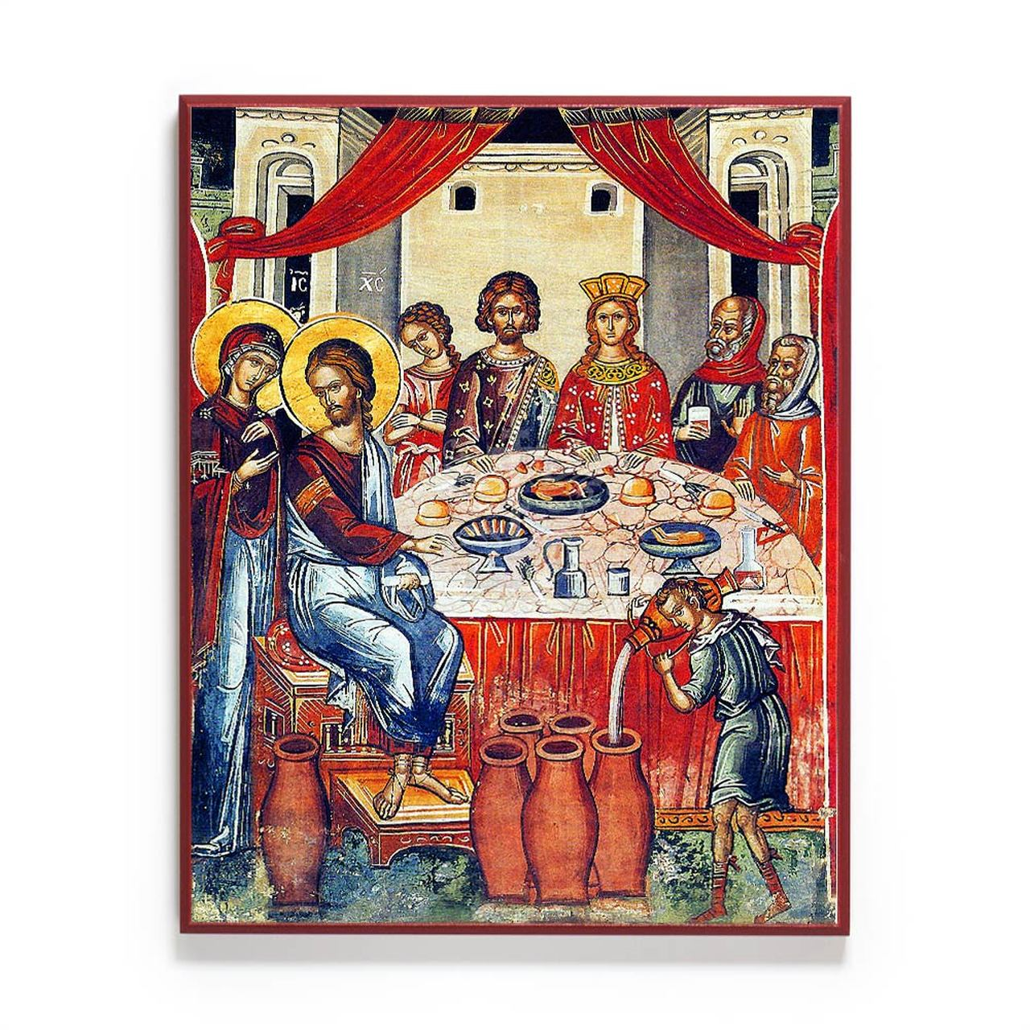
2 Y fue invitado también Jesús con sus discípulos a la boda.
El aun era invitado como el Hijo de María.
EL estaba siempre con sus discípulos.
Comunidad del Medio Oriente.
Fiestas, Duración, Inclusión.

Slide 19
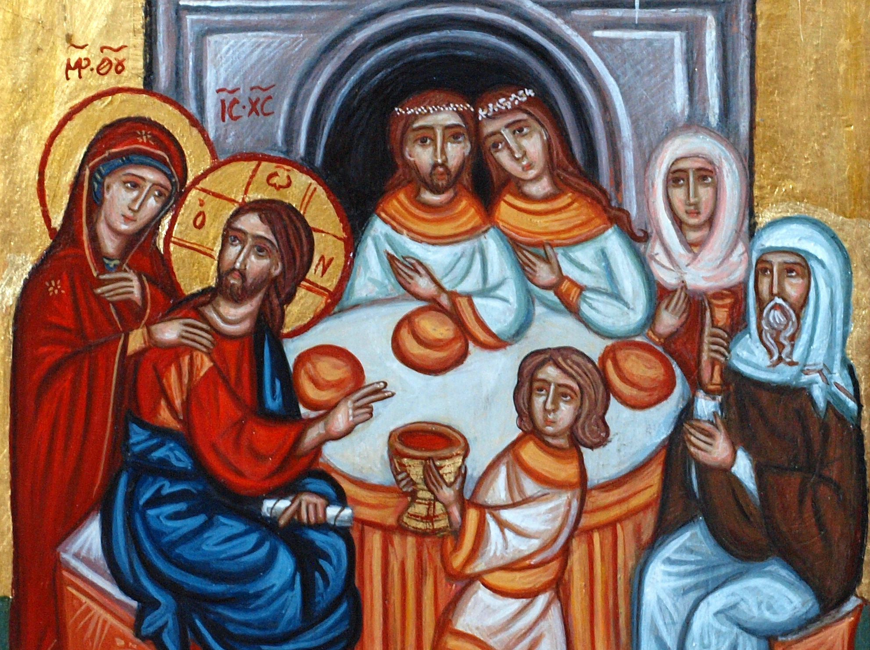
^{BODAS: Entre Dios y SU PUEBLO}
Este punto es central, Cristo es el NOVIO.
Nosotros, La Iglesia, la Novia.
Jesucristo USA esa imagen.

Slide 20
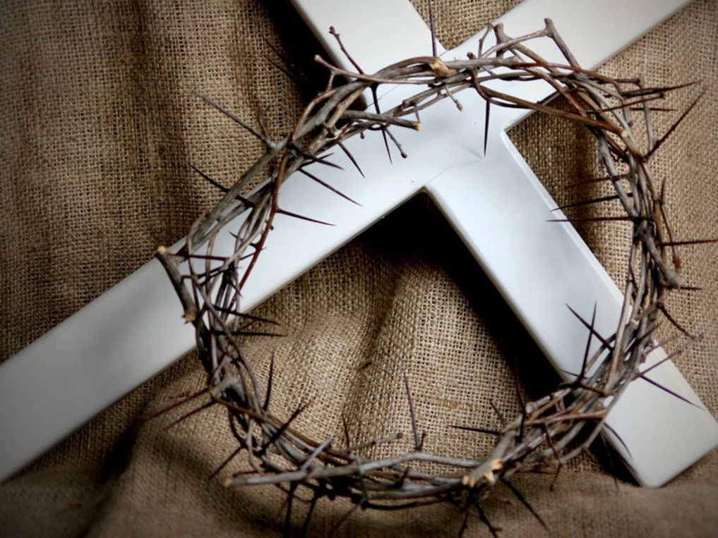
MATRIMONIO con la HUMANIDAD
Ser UNO con su Esposa.
Ya no se Casa con el Pueblo de Israel, ahora es con TODOS, por eso en Caná de Galilea.

Slide 21
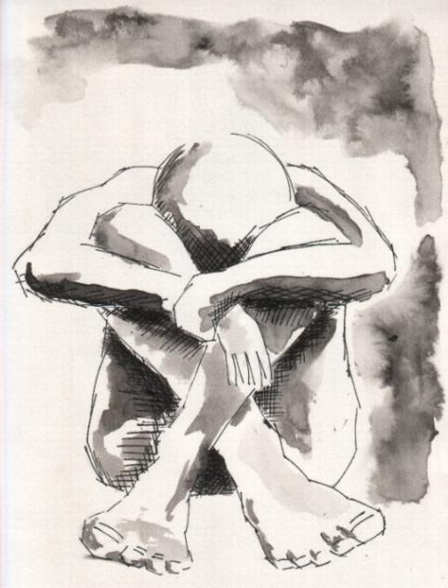
El Sentido del Matrimonio
Si uno pensara en el mayor sufrimiento y le preguntara a la gente, sin lugar a dudas existe una máxima amargura, el de estar totalmente solo.
Un Dios de una sola persona no sería el Dios del Amor.
Dios es trinidad, uno y trino a la vez. Así también si el ser humano estuviese solo no sería la imagen de Dios.

Slide 22
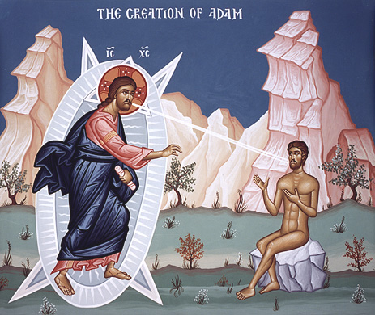
Desde el principio, el ser humano es un ser conyugal como vemos en Génesis 5
“Este es el libro de las generaciones de Adán. El día en que creó Dios al hombre, a semejanza de Dios lo hizo. Varón y hembra los creó; y los bendijo, y llamó el nombre de ellos Adán, el día en que fueron creados.”

Slide 23
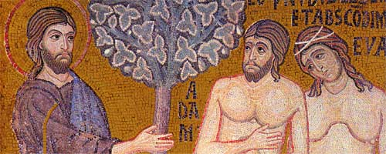
Dios al comienzo los trata de Ustedes sin distinción, y luego el demonio logra su meta, dividir al hombre, así vemos como Dios los llama separadamente en Génesis 3
“A la mujer le dijo… y a Adán le dijo…”

Slide 24
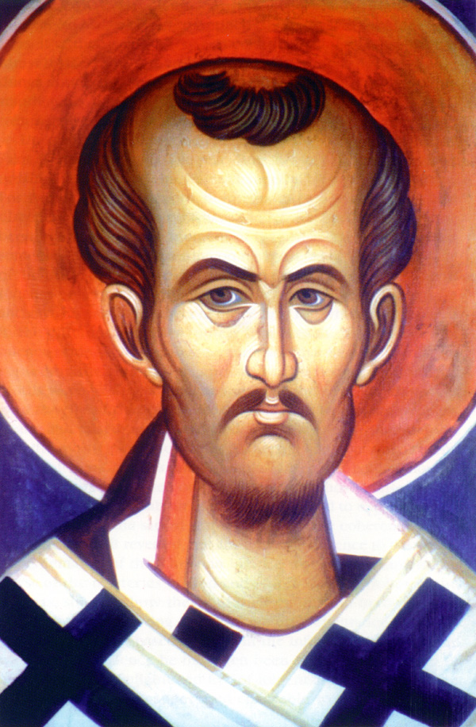
Mas el amor divino logra recrear todo en Cristo, así San Juan Crisóstomo nos dice:
“Las propiedades del amor son tales que la amada y el amado no forman ya dos seres sino uno solo…no se hallan tan solo reunidos sino que son uno”

Slide 25
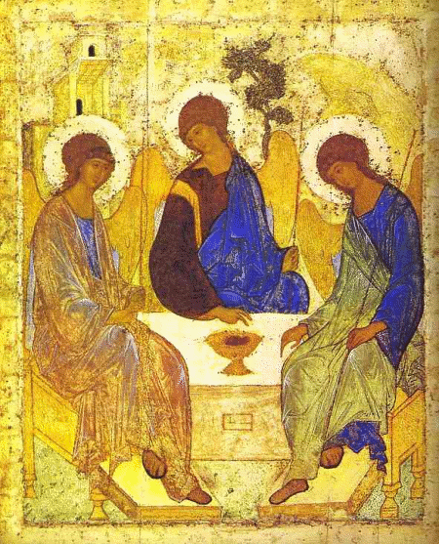
Entonces vemos al matrimonio como la unidad de dos personas en un solo ser, en una sola sustancia; o también; la unión en un cuerpo y en un alma pero de dos personas, todo esto siguiendo el ejemplo de la trinidad.

Slide 26
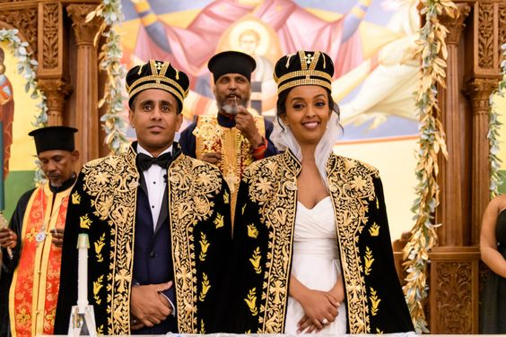
El Matrimonio forma una “Iglesia Doméstica” son un “Icono viviente de Dios” una “teofanía”.
Por lo tanto el estado del matrimonio es “santo” porque anticipa el reino de los cielos, el alfa se une al omega, un “carne de mi carne”.

Slide 27
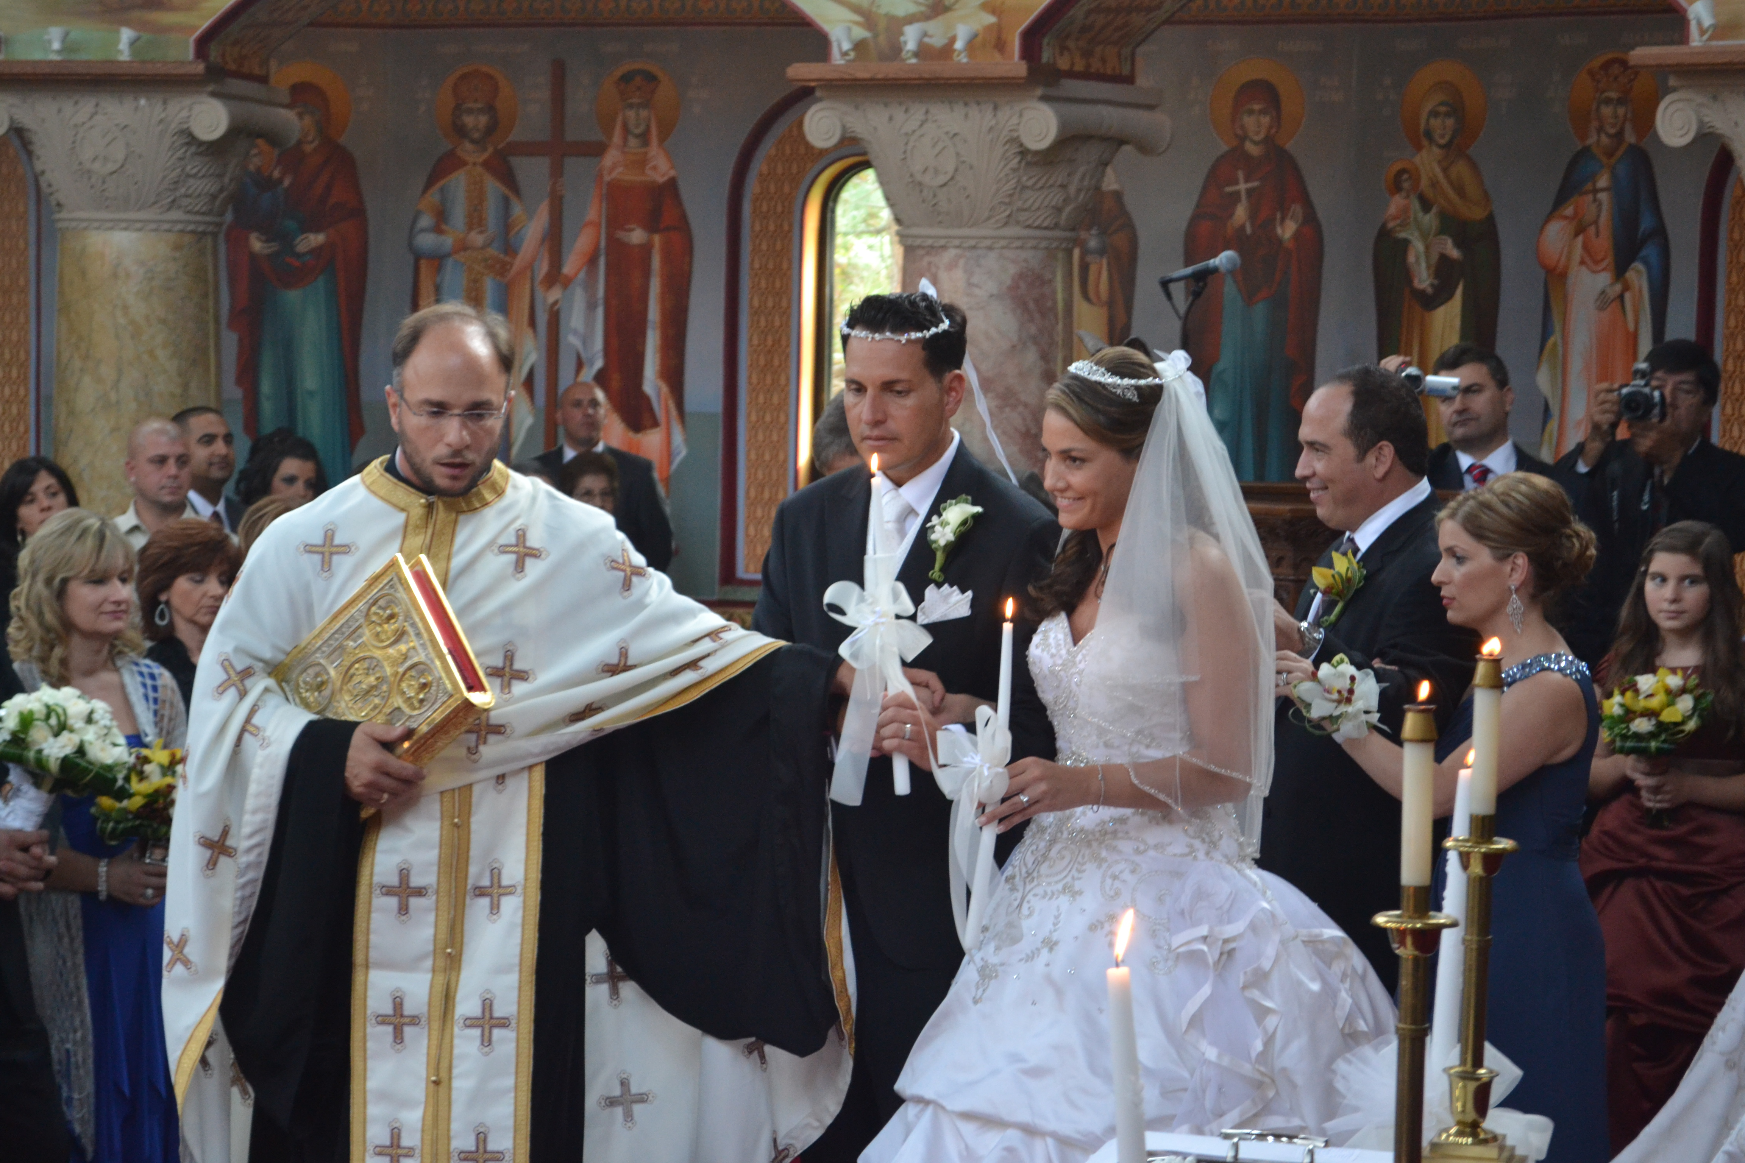
El objetivo de la vida conyugal está en los mismos esposos, en la unión de ellos como Cristo y la Iglesia, para santificarla, de la misma forma
La santificación es la finalidad del matrimonio

Slide 28
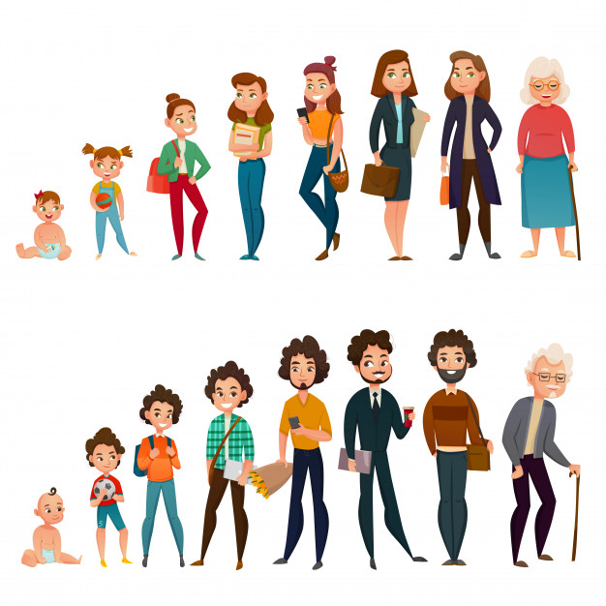
Sacramento
El hombre nace, se casa, se reproduce, y muere.
Estas son las leyes de la naturaleza que Dios estableció y bendijo; pero el matrimonio en forma particular es destacado por la Iglesia.
La bendición especial que reciben el hombre y la mujer, cuando se unen en matrimonio se llama “sacramento”.
¿Por qué?

Slide 29
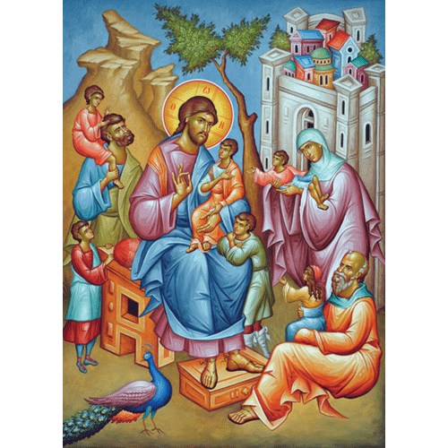
Ciudadano del Reino de Dios
La noción de matrimonio como un sacramento presupone que el hombre no es solamente un ser con funciones fisiológicas, psicológicas y sociales, sino que es un ciudadano del Reino de Dios, es decir, que su vida entera, y especialmente sus momentos más decisivos, involucran valores eternos y a Dios en Sí mismo.

Slide 30
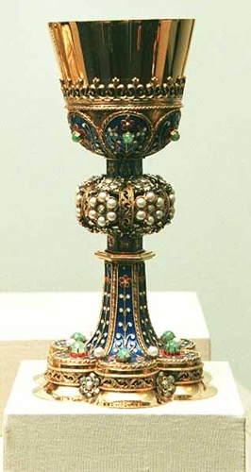
Divina Liturgia
Para los Cristianos Ortodoxos, este involucramiento se realiza plenamente en la Eucaristía.
La Eucaristía, o “Divina Liturgia”, es el momento y el lugar en donde y cuando un Cristiano debe darse cuenta de quién es él verdaderamente.
En la Eucaristía, el Reino de Dios - al que pertenecemos por el bautismo - llega a estar disponible directamente a nuestros sentidos espirituales.

Slide 31
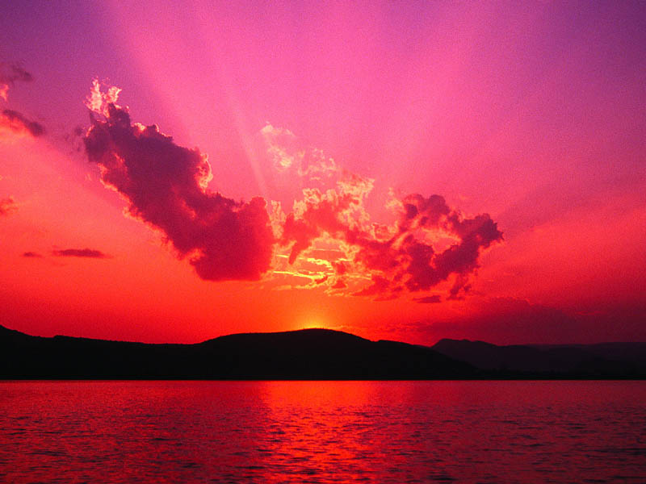
La Divina Liturgia comienza con la exclamación: “Bendito sea el Reino del Padre, del Hijo y del Espíritu Santo”.
En la Liturgia, la Iglesia, siendo concretamente una asamblea de personas, deja de ser una organización humana y llega a ser plenamente la verdadera “Iglesia de Dios”.

Slide 32
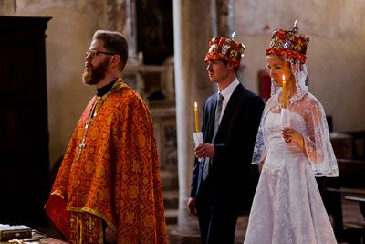
SACRAMENTO O “MISTERIO”
“Grande es este misterio; mas yo digo esto respecto de Cristo y de la iglesia” (Efesios 5:32).
En el capítulo 5 de la carta a los Efesios descubrimos el “significado” diferente del matrimonio Cristiano, ese elemento que no puede ser reducido sea al legalismo Romano o al utilitarismo Judaico - la posibilidad y la responsabilidad dada a ambos, esposo y esposa, para transfigurar su “acuerdo” en la realidad del Reino.

Slide 33
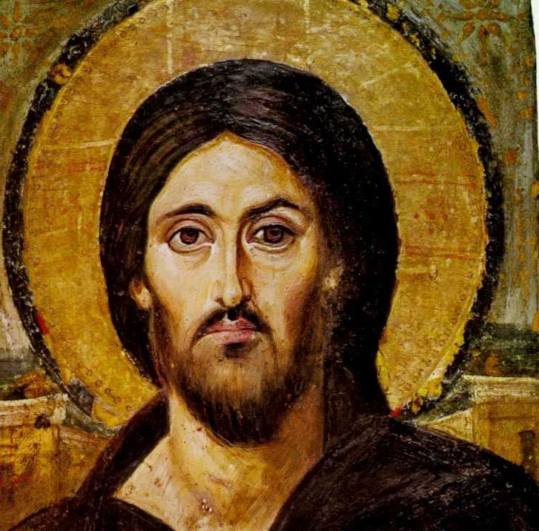
DIOS
Para un Cristiano, Dios no es una idea a ser entendida, sino una Persona con quien reunirse:
"En aquel día vosotros conoceréis que yo estoy en mi Padre, y vosotros en mí, y yo en vosotros" (Juan 14:20).

Slide 34
Imagen de Dios
En Dios el hombre descubre su propia humanidad, porque él ha sido creado a "imagen de Dios".
Y Cristo, siendo Verdadero Dios, también manifestó una humanidad verdadera, no en desmedro de Su divinidad, sino precisamente porque Él era Verdadero Dios: en Él, vemos la divinidad como la norma verdadera de humanidad.

Slide 35
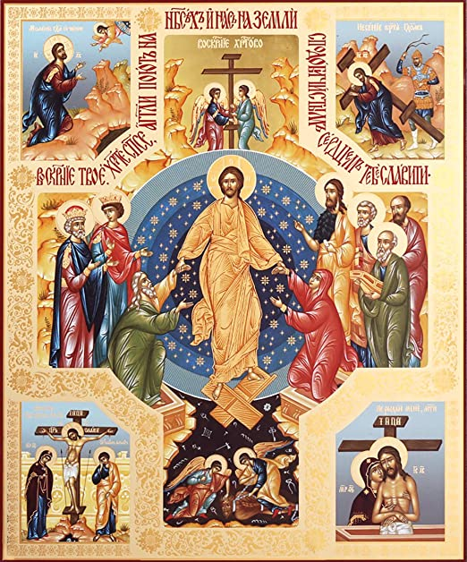
Misterio
San Pablo llama al matrimonio "Misterio" (o "Sacramento": la palabra griega es la misma), él quiere decir que el hombre en el matrimonio no sólo satisface las necesidades de su existencia terrenal, secular, sino también comprende algo muy importante del propósito para el cual fue creado; es decir, él entra en el reino de la vida eterna.

Slide 36
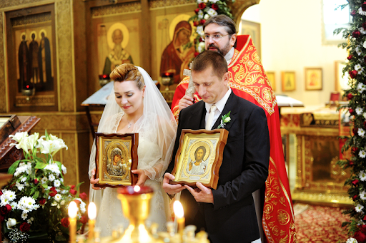
El Evangelio compara el Reino de Dios con una fiesta de bodas
El marido se vuelve un solo ser, una sola carne con su esposa, así como el Hijo de Dios dejó de ser sólo el mismo, es decir, Dios, y también se volvió hombre para que la comunidad de su pueblo también pueda llegar a ser Su Cuerpo.
Esto es el porque, tan a menudo, las narrativas del Evangelio comparan el Reino de Dios con una fiesta de bodas que cumple las visiones proféticas del Antiguo Testamento de una boda entre Dios e Israel, el pueblo elegido.

Slide 37
NO ES MAGIA
Por consiguiente, un sacramento no es mágico. El Espíritu Santo no reprime la libertad humana sino, libera al hombre de las limitaciones de la maldad.
En la nueva vida, lo imposible llega a ser verdaderamente posible, si el hombre libremente acepta lo que Dios le da. Esto se aplica al matrimonio igualmente.

Slide 38
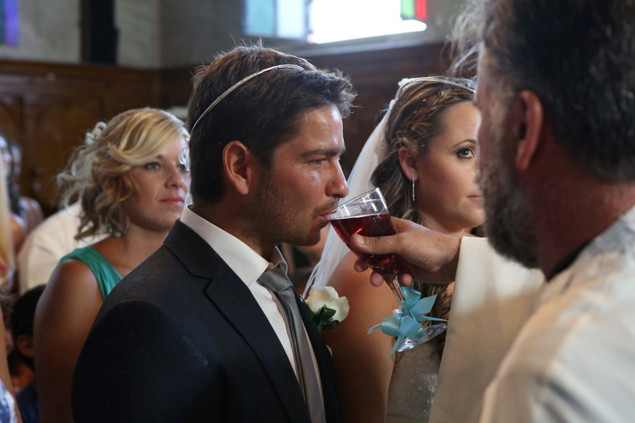
Ahora, el significado del matrimonio, como sacramento, no puede entenderse fuera del contexto eucarístico.
Es en el cuerpo de Cristo que dos Cristianos llegan a ser una sola carne el uno del otro de una manera verdaderamente Cristiana.
Y es en la Eucaristía que ellos llegan a ser Cristianos, participando del Cuerpo de Cristo.
Esto es porque, originalmente, los casamientos se bendijeron durante la Divina Liturgia, donde el novio y la novia participaban de la Santa Comunión.

Slide 39
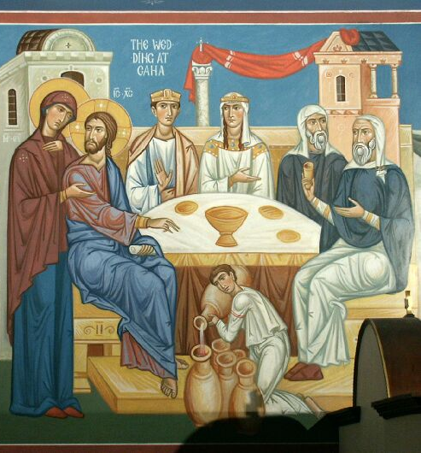
San Clemente de Alejandría: “El Matrimonio es la casa de Dios”
y San Juan Crisóstomo:
“La pequeña Iglesia”
Y Sobretodo “Fuente de santificación”

Slide 40
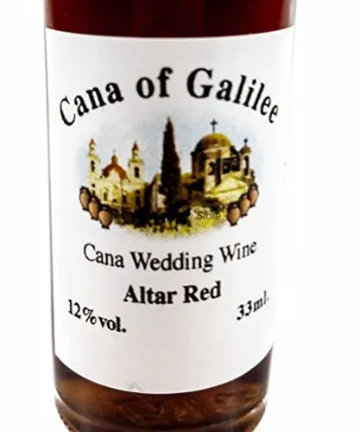
3 Y como faltó el vino, la madre de Jesús le dijo: —No tienen vino.
La Santísima Virgen María sigue siendo Madre, y como Invitados debían presentar un regalo.
Que mejor que vino para alegrar el corazón del Hombre.
Pero no cualquier vino.

Slide 41
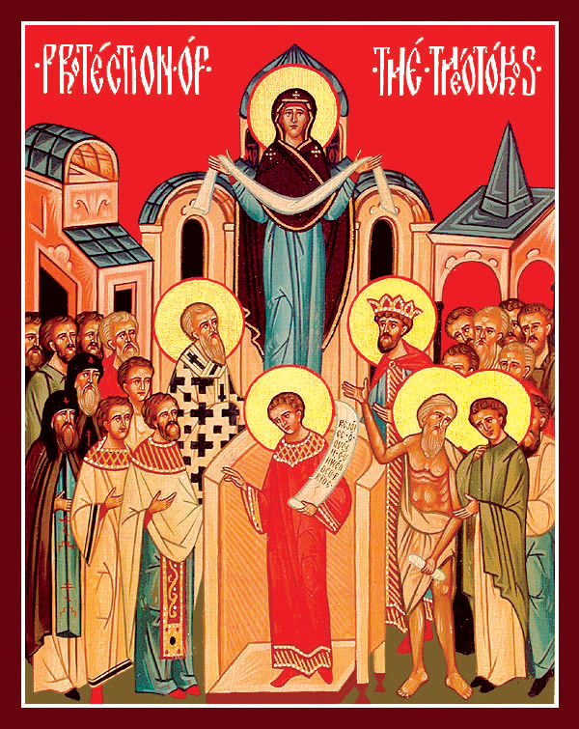
La Santísima Virgen María: Intercesora.
Kontakion - Tono VI
Oh Intercesora de los cristianos, nunca rechazada y mediadora perenne ante el Creador, no desprecies las súplicas de nosotros pecadores, que con fe te invocamos. No tardes en venir a nuestro auxilio y aumenta la súplica, oh Madre de Dios, que siempre proteges a los que te honran.

Slide 42
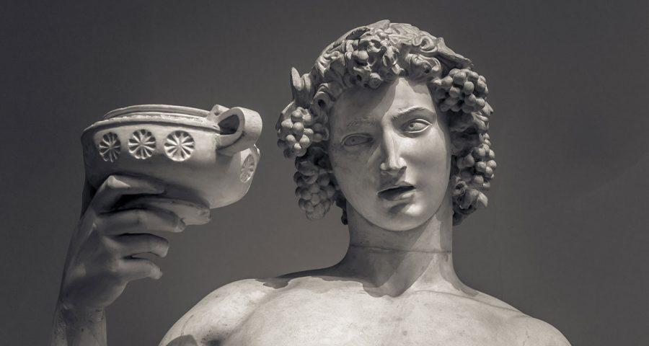
4 Jesús le dijo: —¿Qué tiene que ver eso conmigo y contigo, mujer? Todavía no ha llegado mi hora. 5 Su madre les dijo a los que servían:—Hagan todo lo que él les diga.
El Vino es lo que le falta a la Pareja para ser un Matrimonio, es la SANGRE de JESÚS.
Nuevo DIONISIO.
Su madre no le ordena, pero ve su corazón misericordioso.
Los Servidores, OBEDECER

Slide 43
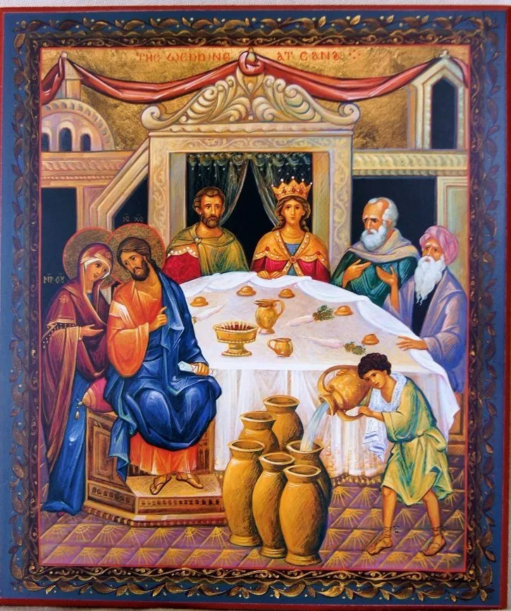
6 Había allí seis tinajas de piedra para agua, de acuerdo con los ritos de los judíos para la purificación. En cada una de ellas cabían de cuarenta a setenta y cuatro litros.
Seis numero IMPERFECTO, del Antiguo Testamento. La Perfección 7, viene con Jesús.
La Purificación Verdadera con el vino, LA SANGRE DE JESÚS.

Slide 44
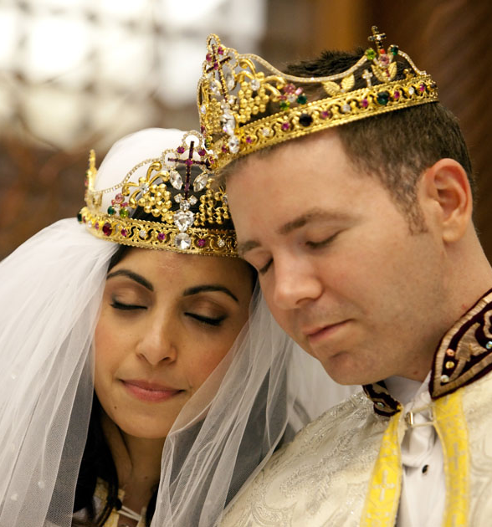
Coronación
La Meta de la VIDA
Coronación
Santos Mártires.
Laureados

Slide 45
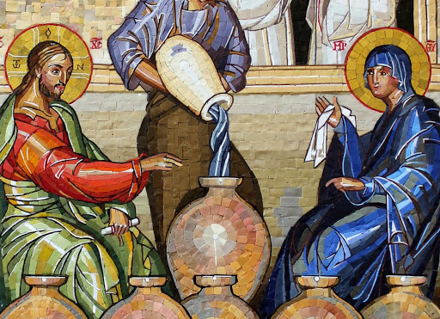
7 Jesús les dijo:—Llenen de agua las tinajas. Y las llenaron hasta el borde. 8 Luego les dijo:—Saquen ahora y llévenlo al encargado del banquete. Se lo llevaron;
GRAN Cantidad y GRAN Calidad.
Super Abundancia de la Gracia de DIOS.

Slide 46
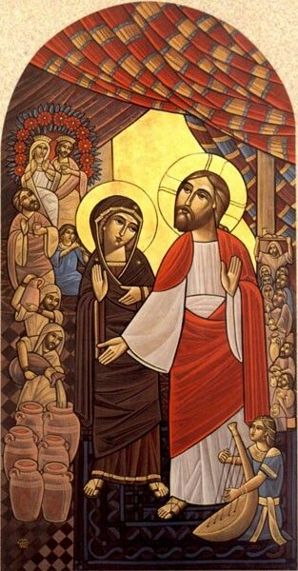
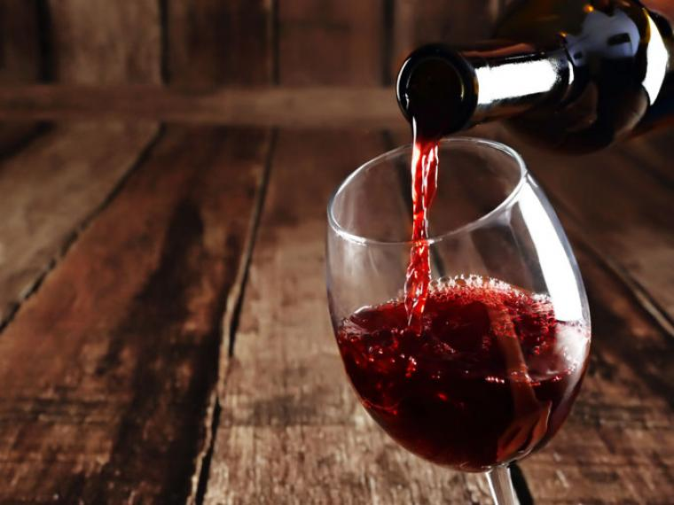
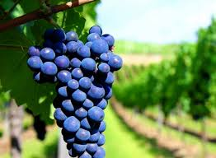
9 y cuando el encargado del banquete probó el agua ya hecha vino (y no sabía de dónde venía aunque los sirvientes que habían sacado el agua sí lo sabían), llamó al novio
Como Habrá sido…
Los Sirvientes debieron Emocionarse.

Slide 47
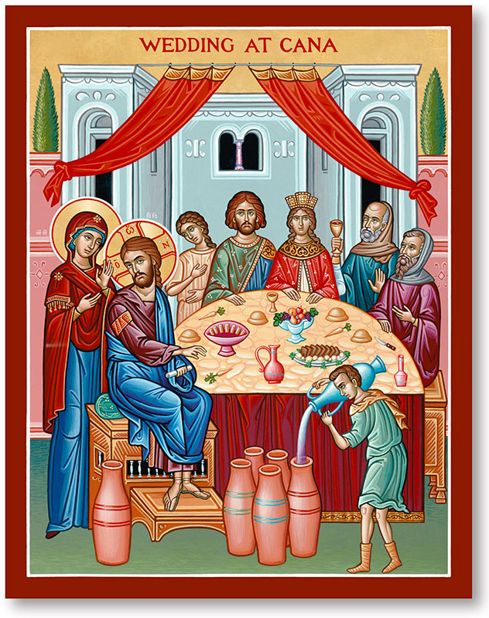
10 y le dijo: —Todo hombre sirve primero el buen vino y, cuando ya han tomado bastante, entonces saca el inferior. Pero tú has guardado el buen vino hasta ahora.
Guardar lo mejor para el Final.
Pololeo, Noviazgo, Matrimonio.
Vida Eterna.

Slide 48
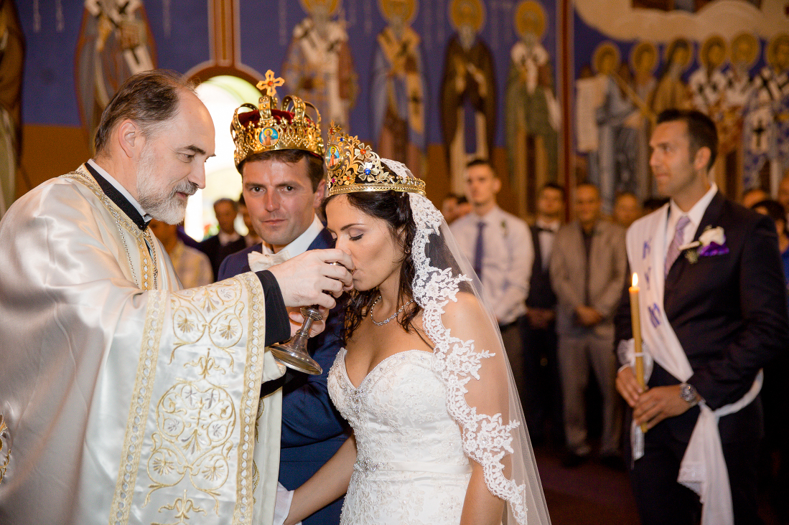
11 Esta fue la primera de las señales que hizo Jesús en Caná de Galilea, y manifestó su gloria y sus discípulos creyeron en él
El Primer Milagro.
San Juan solo 7.
Fue una manifestación de su gloria.
Ayuda a los Discípulos a Creer.

Slide 49
DESPUES DEL ESTUDIO
Te agradecemos, ¡Oh creador! El habernos concedido tu gracia para escuchar la enseñanza. Bendice a nuestros superiores, Padres y maestros que nos guían en el conocimiento del bien y danos fuerza y firmeza para perseverar en nuestros estudios.

